Slide 1
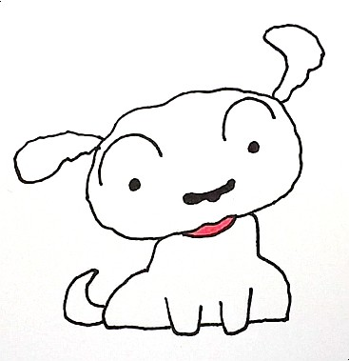
로그인화면
아이디
비밀번호
로그인
아이디/ 비밀번호 찾기
| 회원가입

Slide 2
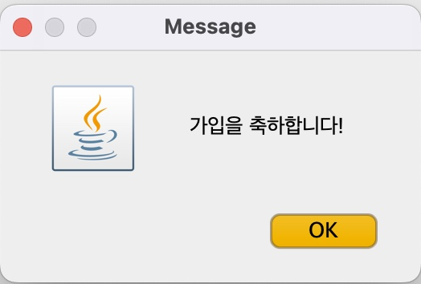
회원가입화면
아이디
비밀번호
재확인
이름
닉네임
본인확인
질문
답
가입하기

Slide 3
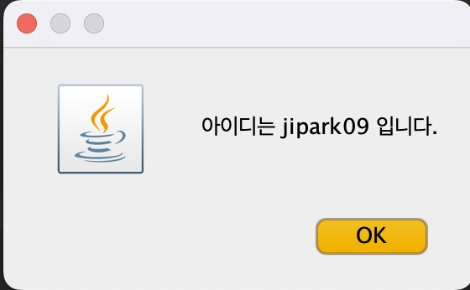
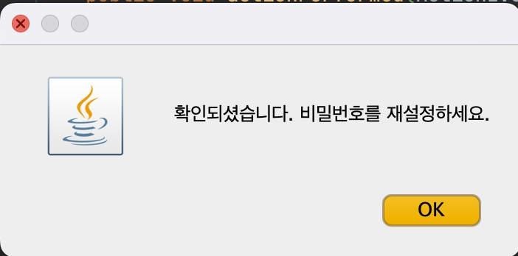
아이디/비번 찾기 화면
아이디 찾기
비밀번호 찾기
아이디 찾기
비밀번호 찾기
이름
아이디
닉네임
질문
질문
답
답
확인
확인

Slide 4
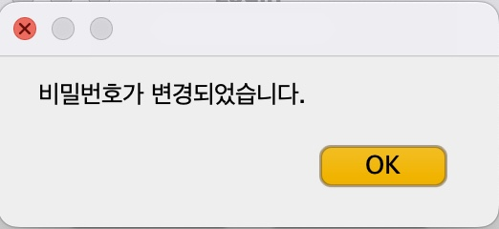
비번 재설정화면
비밀번호를 재설정하세요
새 비밀번호
재입력
확인

Slide 5

첫 화면
새로운 문제 출제하기
파일 불러오기
내 문제 보기
내 정보
| 로그아웃

Slide 6
문제 출제정보 입력 다이얼로그
시험 이름
과목 수
선택
문항 수
최대 100문제
제한 시간
분
시험 정보 입력

Slide 7
시험 이름
과목 수
3
선택
1과목
과목 이름
최대 100문제
X
2과목
과목 이름
최대 100문제
X
3과목
과목 이름
최대 100문제
X
제한 시간
분
시험 정보 입력

Slide 8


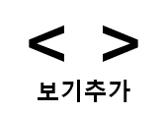
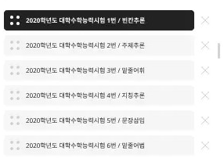
9급 공무원 국어 모의고사 1회
+
시험정보
문제 불러오기
수정
배점
남은 점수
시험 이름 : 9급 공무원 국어 모의고사 1회
과목 수 : 1
문항 수 : 20
제한 시간 : 20분
100
1
문제를 입력하세요
문제 지문
답
1
2
3
4
5
1과목 문제 (6)
+ 추가
해설
선지 지문
1
2
+ 추가
3
+ 추가
문제 해시태그
# 태그
# 태그
# 태그
미리보기
임시등록
등록
삭제
저장
초기화

Slide 9
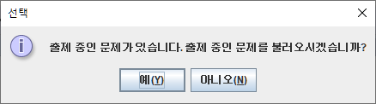


내
내

Slide 10
내 문제
시험 이름
등록 일시
시험 문제(해시태그)
상태
검색하기
검색
시험 이름 | 과목 수 | 문항 수 | 제한 시간 | 최종 수정 일시 | 상태
9급 공무원 국어 모의고사 1회 | 1 | 7 / 20 | 20분 | 2023.01.31 22:22 | 출제중
컴퓨터활용능력 2급 | 2 | 40 / 40 | 80분 | 2023.02.01 11:47 | 출제완료
파일 추출
수정
삭제

Slide 11
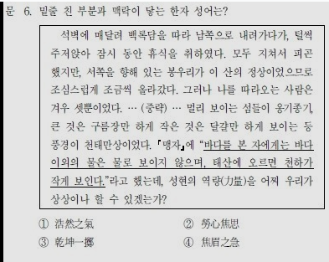
수정
수정
1 / 2

Slide 12
내 문제 선택할 때
시험 이름
등록 일시
시험 문제(해시태그)
상태
검색하기
검색
시험 이름 | 과목 수 | 문항 수 | 제한 시간 | 최종 수정 일시 | 상태
9급 공무원 국어 모의고사 1회 | 1 | 7 / 20 | 20분 | 2023.01.31 22:22 | 출제중
컴퓨터활용능력 2급 | 2 | 40 / 40 | 80분 | 2023.02.01 11:47 | 출제완료
파일 추출
수정
삭제

Slide 13
내 문제 날짜 검색 시
검색하기
등록 일시
년도
월
일
~ 년도
월
일
검색
시험 이름 | 과목 수 | 문항 수 | 제한 시간 | 최종 수정 일시 | 상태
9급 공무원 국어 모의고사 1회 | 1 | 7 / 20 | 20분 | 2023.01.31 22:22 | 출제중
컴퓨터활용능력 2급 | 2 | 40 / 40 | 80분 | 2023.02.01 11:47 | 출제완료
파일 추출
수정
삭제

Slide 14
내 문제 시험 문제 검색 시 (해시태그)
검색하기
시험 문제(해시태그)
#
#
#
검색
시험 이름 | 과목 | 문제 번호 | 해시태그 | 상태
9급 공무원 국어 모의고사 1회 | - | 1 | # 반응, # 공무원, # 국어 | 출제중
컴퓨터활용능력 2급 | 2과목 | 15 | # 반응, # 컴퓨터, # 컴활 | 출제완료
수정

Slide 15
내 문제 상태 검색 시
검색하기
상태
검색
출제중
출제완료
시험 이름 | 과목 수 | 문항 수 | 제한 시간 | 최종 수정 일시 | 상태
9급 공무원 국어 모의고사 1회 | 1 | 7 / 20 | 20분 | 2023.01.31 22:22 | 출제중
컴퓨터활용능력 2급 | 2 | 40 / 40 | 80분 | 2023.02.01 11:47 | 출제완료
파일 추출
수정
삭제

Slide 16
해시태그 창
검색
# 정
처음화면에는 이때까지 추가한 해시태그가 뜸.
검색에 예를 들어 #정 치면 저래 나옴.
추가하거나 선택 가능.
# 정
# 정준하
# 박정인
추가
선택
닫기

Slide 17
내 문제 불러오기
검색하기
시험 문제(해시태그)
#
#
#
검색
시험 이름 | 과목 | 문제 번호 | 해시태그 | 상태
9급 공무원 국어 모의고사 1회 | - | 1 | # 반응, # 공무원, # 국어 | 출제중
컴퓨터활용능력 2급 | 2과목 | 15 | # 반응, # 컴퓨터, # 컴활 | 출제완료
클릭하면!

Slide 18
불러오기
불러오기
1 / 2

Slide 19
창고
불러오기
선택
불러오기
9급 공무원 국어 모의고사
선택
출제중인 시험
출제완료 시험
불러오기
불러오기
해시태그: # 박정인 # 김정우 # 이수빈
해시태그
#
#
#

